Slide 1
Node-RED MySQL

Slide 2
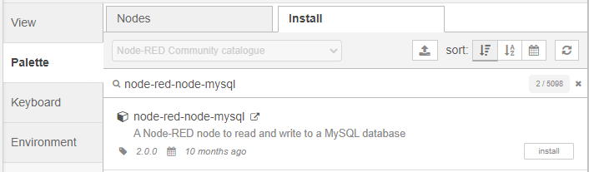
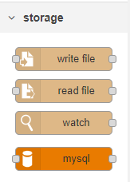
Node-RED MySQL 설치
Manage Palette → node-red-node-mysql 설치

Slide 3
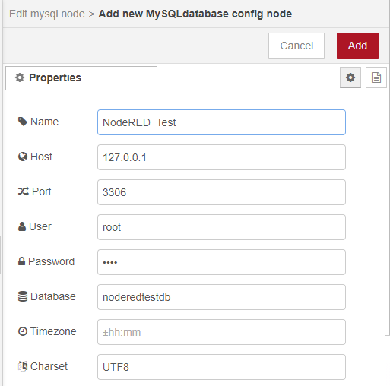

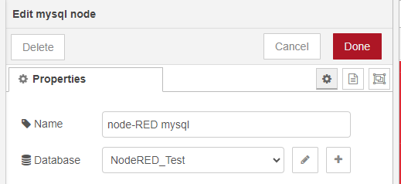
MySQL 데이터베이스 설정 & Node 설정

Slide 4
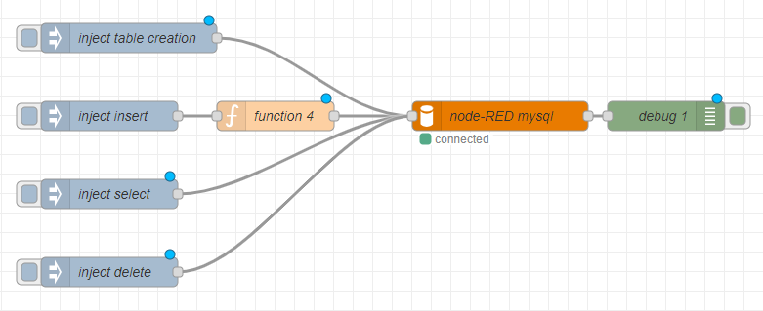
Node-RED 기본 Flow 만들기

Slide 5
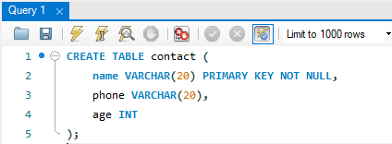
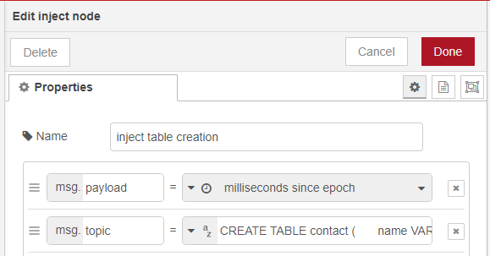
Create Table
Notes:
CREATE TABLE contact (
name VARCHAR(20) PRIMARY KEY NOT NULL,
phone VARCHAR(20),
age INT
);

Slide 6

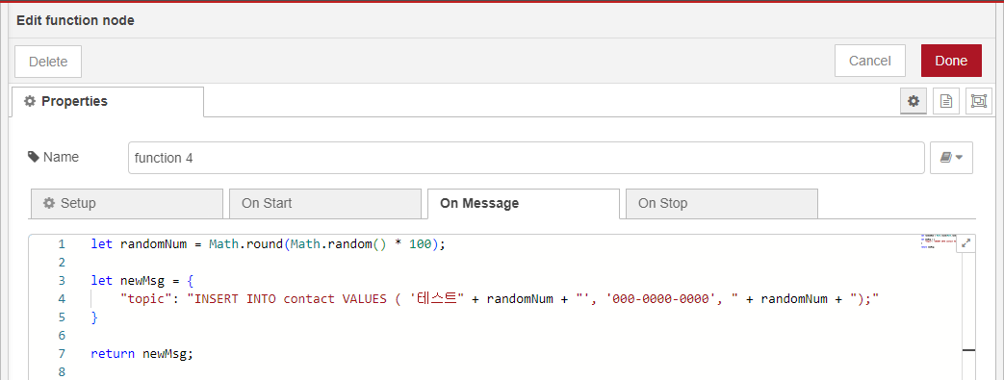
Insert

Slide 7
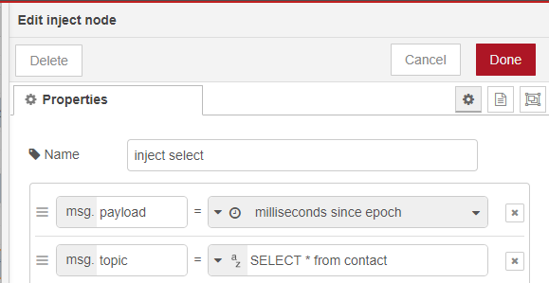
Select

Slide 8
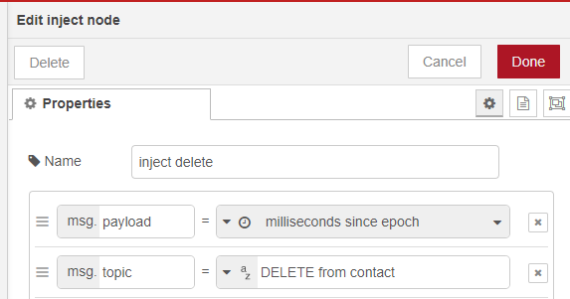
Delete

Slide 9
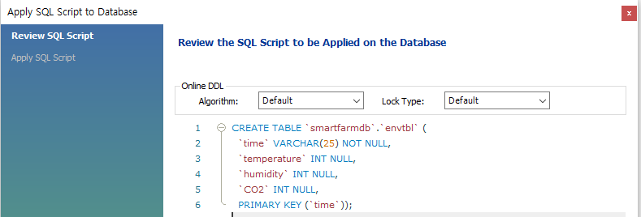
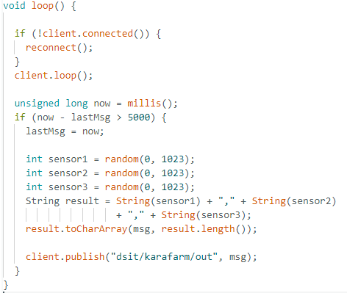
Sensor 데이터 DB에 저장하기 (MQTT)

Slide 10
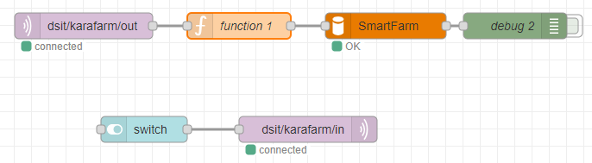
Sensor 데이터 DB에 저장하기 (MQTT)

Slide 11
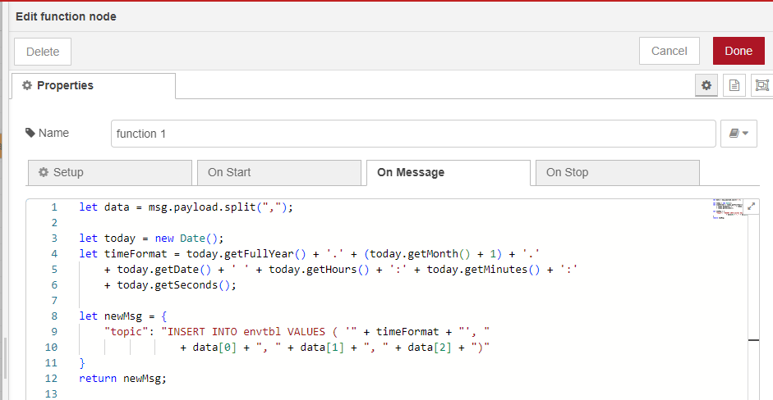
Sensor 데이터 DB에 저장하기 (MQTT)
Notes:
let data = msg.payload.split(",");
let today = new Date();
let timeFormat = today.getFullYear() + '.' + (today.getMonth() + 1) + '.'
+ today.getDate() + '.' + today.getHours() + ':' + today.getMinutes() + ':'
+ today.getSeconds();
let newMsg = {
"topic": "INSERT INTO envtbl VALUES ( '" + timeFormat + "', "
+ data[0] + ", " + data[1] + ", " + data[2] + ")"
}
return newMsg;

